Slide 1
Головные уборы
Старшая группа

Slide 2
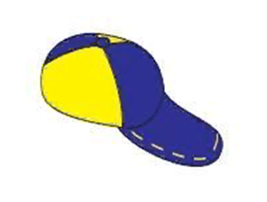
Игра «Посчитай»

Slide 3
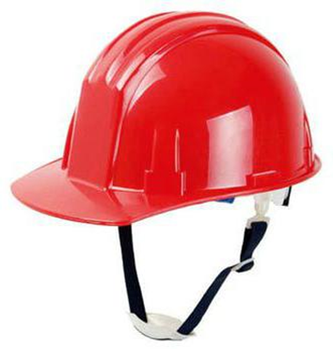
Посчитай

Slide 4
Посчитай

Slide 5
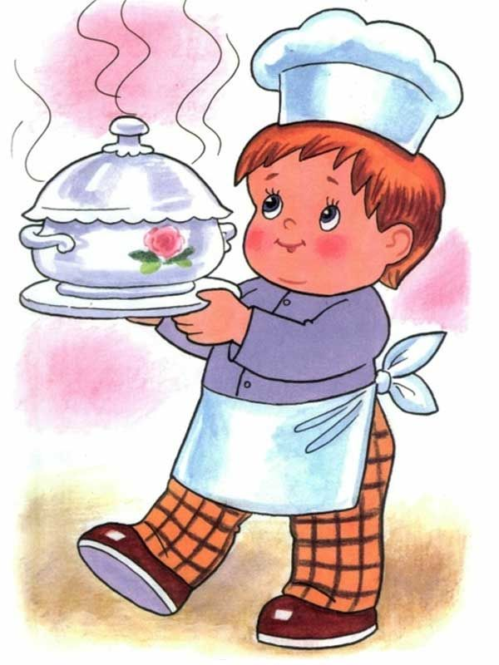
Скажите, кто так вкусно
Готовит щи капустные
Пахучие котлеты, салаты, винегреты?
Все завтраки, обеды?

Slide 6
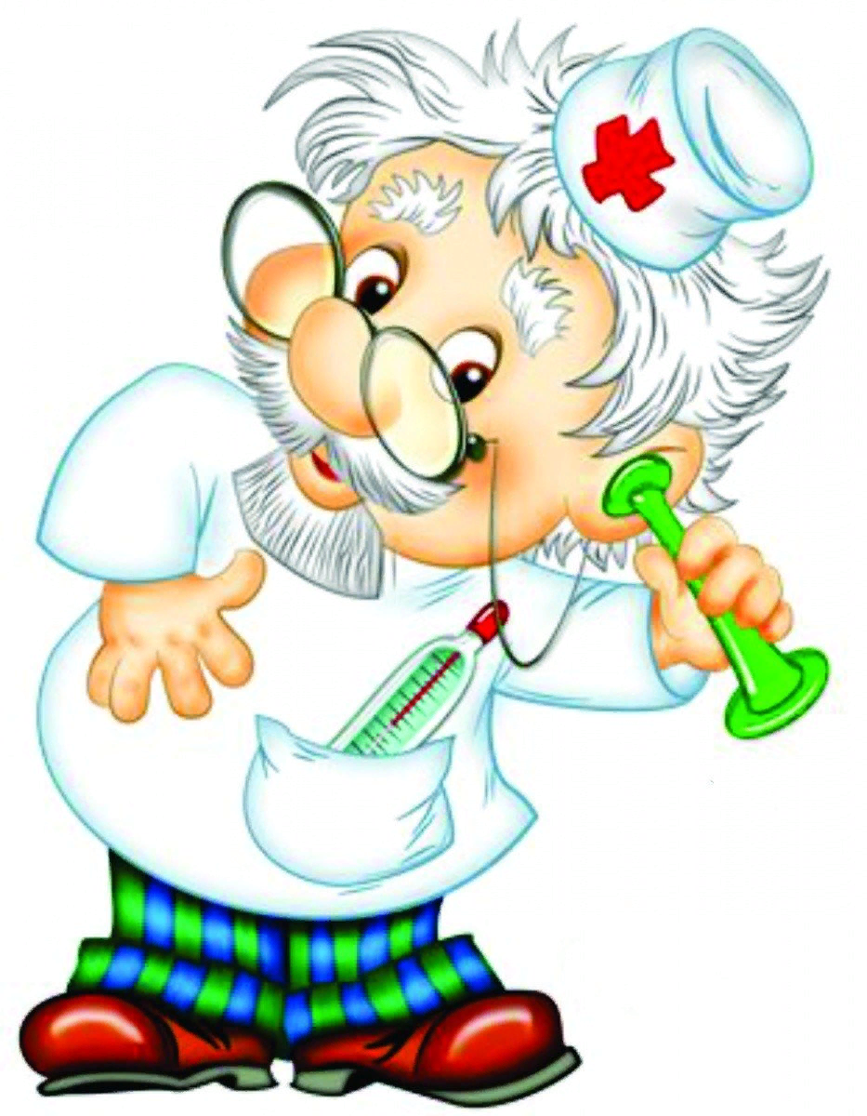
Кто у постели больного сидит?
И как лечиться, он всем говорит?

Slide 7
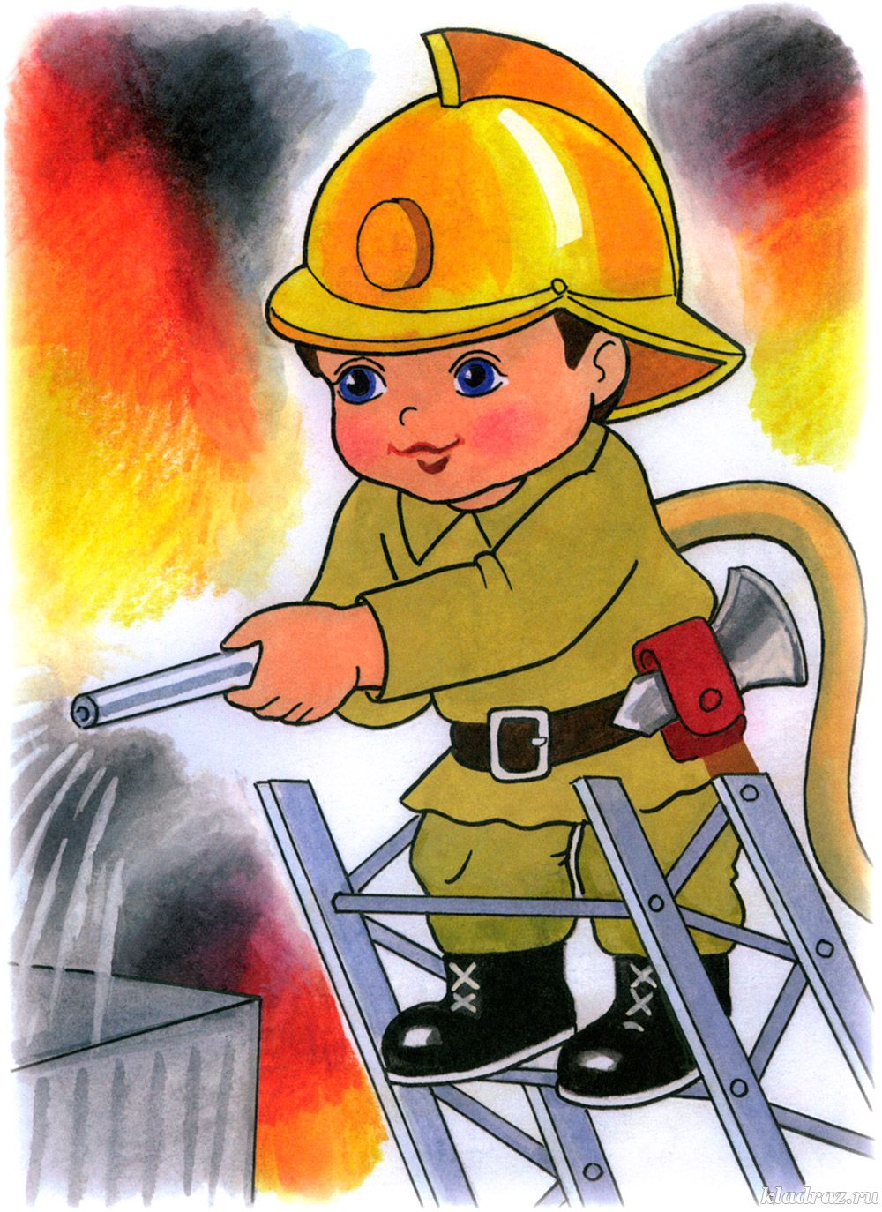
С огнем бороться мы должны-
Мы смелые работники,
С водою мы напарники,
Мы очень людям всем нужны,
Так кто же мы?

Slide 8
Игра «Совмести профессию и головной убор».
нажми

